Slide 1

ВЛАДИМИРСКИЙ ГОСУДАРСТВЕННЫЙ УНИВЕРСИТЕТ ИМЕНИ
АЛЕКСАНДРА ГРИГОРЬЕВИЧА И НИКОЛАЯ ГРИГОРЬЕВИЧА СТОЛЕТОВЫХ
«Разработка веб-интерфейсного скрипта»
Cистема контроля версий. Основы работы с git и GitHub.
Преподаватель кафедры ИСПИ Хлызова Валерия Григорьевна.

Slide 2
Любое веб-приложение состоит из множества файлов, которые структурированы в проекте. Самая простая веб-страница состоит из нескольких элементов HTML + CSS + JavaScript.

Slide 3
HTML — это язык разметки, который используется для создания структуры веб-страниц. Он состоит из тегов, которые обозначают различные элементы страницы, такие как заголовки, абзацы, списки, ссылки и множество других элементов.
<!DOCTYPE HTML>
<html>
<body>
<form>
<textarea cols="20" rows="10"></textarea>
</form>
</body>
</html>

Slide 4
CSS — это язык стилей, используемый для описания внешнего вида веб-страницы. Он позволяет задавать различные стили для HTML-элементов, такие как цвет, размер шрифта, отступы и многое другое. CSS-стили можно применять к HTML-элементам с помощью селекторов.
.light {
width: 100px;
height: 100px;
background-color: black;
margin: 10px;
border-radius: 50%;
}

Slide 5
JavaScript — это язык программирования, который используется для добавления интерактивности, анимации и обработки пользовательских действий на веб-страницах. JavaScript можно встраивать в HTML-документы или подключать как отдельные файлы.
function turnOn() {
document.getElementById('light').style.backgroundColor = 'yellow';
document.getElementById('light').style.boxShadow = "0px 0px 50px yellow";
}
function turnOff() {
document.getElementById('light').style.backgroundColor = 'black';
document.getElementById('light').style.boxShadow = "none";
}

Slide 6
HTML, CSS и JavaScript работают вместе, чтобы создать динамичные и красивые веб-страницы. HTML определяет структуру и содержимое страницы, CSS задает стили и оформление, а JavaScript добавляет интерактивность и дополнительные функции.

Slide 7
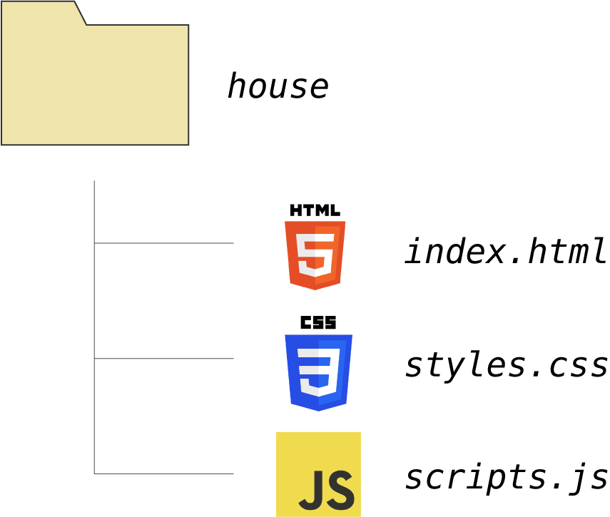
Реализацию этих трех компонентов (HTML, CSS и JavaScript) можно выполнить в одном файле. Но на практике их выносят в отдельные с соответствующим расширением.
Для одной веб-страницы может использоваться несколько CSS и JavaScript файлов, а весь проект (даже небольшого размера) может содержать около ста различных файлов.
Здесь разработчику приходит на помощь система контроля версий и репозиторий GitHub.

Slide 8
Система контроля версий — это система, записывающая изменения в файл или набор файлов в течение времени и позволяющая вернуться позже к определённой версии.

Slide 9
git — самый популярный вариант системы контроля версий, ставший синонимом «управления исходным кодом». Это консольная утилита, для отслеживания и ведения истории изменения файлов, в проекте. У git две основных задачи: первая — хранить информацию о всех изменениях в коде, начиная с самой первой строчки, а вторая — обеспечение удобства работы над кодом и доступ к коду.

Slide 10
Все изменения Вашего кода фиксируются в локальном репозитории на вашем компьютере, а затем отправляются в удаленный репозиторий для сохранности. Каждому разработчику необходимо уметь работать с локальными и удалёнными репозиториями.
*Репозито́рий — место, где хранятся и поддерживаются какие-либо данные. В нашем случае файлы веб-приложения.

Slide 11
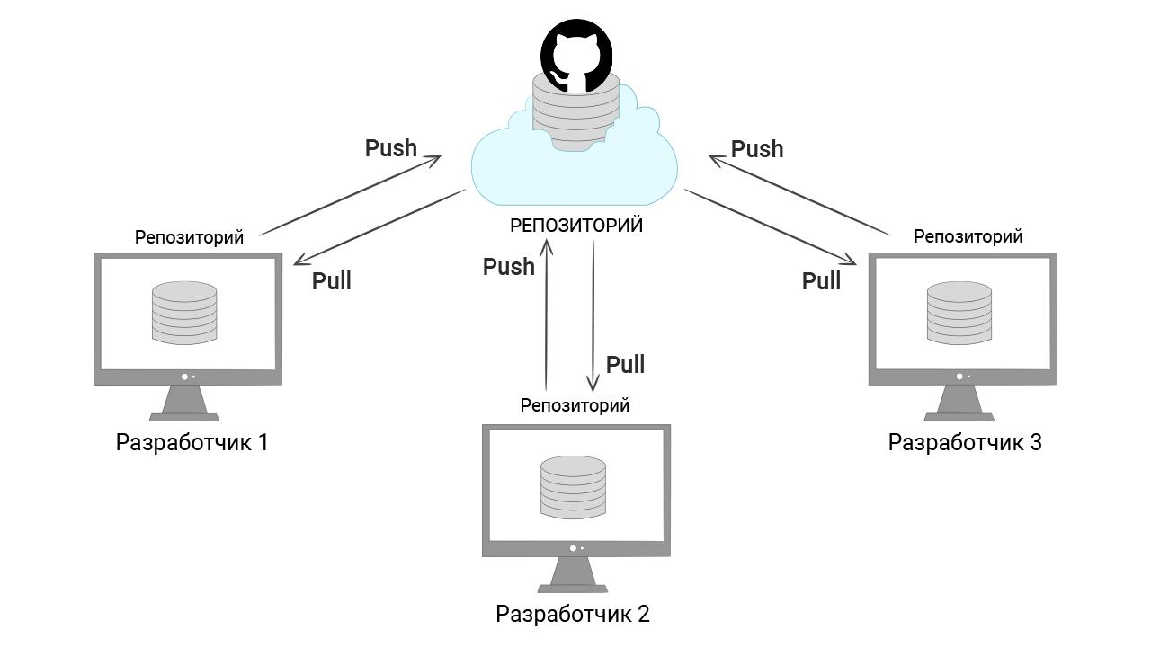
Удалённые репозитории представляют собой версии проекта, сохранённые в интернете или ещё где-то в сети. Разработчики могут фиксировать локальные изменения кода и отправлять их в удаленный репозиторий, или наоборот, загружать изменения из удаленного репозитория на свой компьютер.

Slide 12

GitHub — крупнейший веб-сервис для размещения IT-проектов. Веб-сервис основан на системе контроля версий git. Веб-сервис служит для создания удаленных репозиториев.

Slide 13
Используя Git и GitHub Вы никогда не потеряете свои изменения. Используя данный сервис Ваш код всегда будет у Вас под рукой. Так вы сможете работать на разном оборудование, и доступ к коду можно будет осуществить даже с мобильного устройства. Вы сможете работать над кодом вместе со своими одногруппниками и преподавателями.

Slide 14
Разберем шаг за шагом как начать работать с git и GitHub.
Чтобы использовать git, разработчику необходимо загрузить, установить и настроить git на своем компьютере.

Slide 15
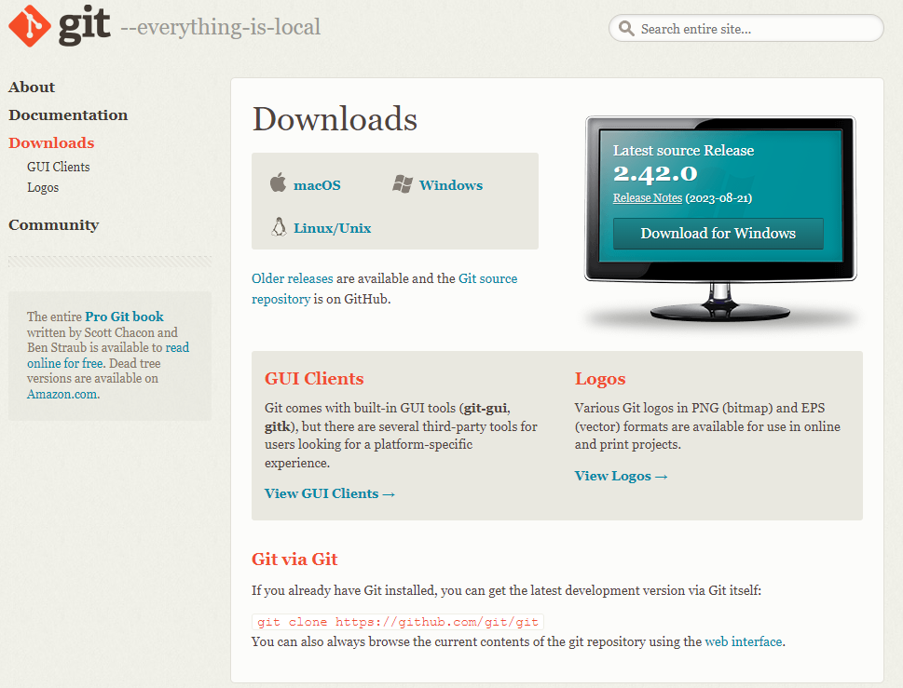
Установить git можно с официального сайта: https://git-scm.com/
После загрузки систему контроля версий можно использовать через командную строку ОС или GitBash (Терминал для выполнения команд git).

Slide 16

Чтобы проверить правильно ли прошла установка можно выполнить команду git version в терминале. Если установка прошла успешна в терминале отобразится текущая версия системы контроля версий git.

Slide 17
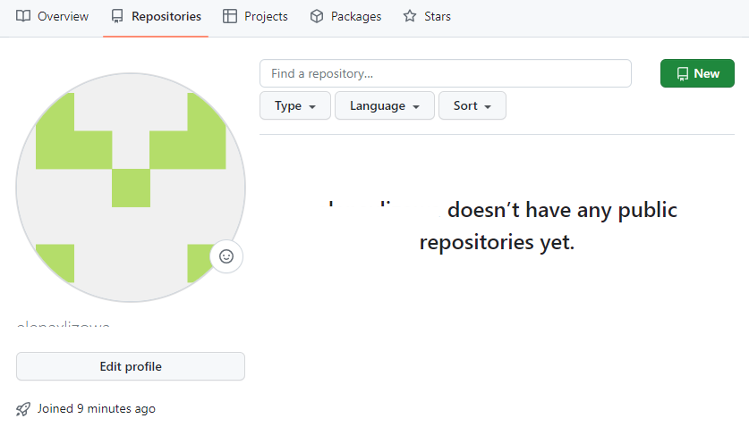
Чтобы использовать возможности GitHub, в нем необходимо зарегистрироваться. Для регистрации понадобится только адрес электронной почты.
После регистрации перейдите в раздел Repositories и создайте новый репозиторий.

Slide 18
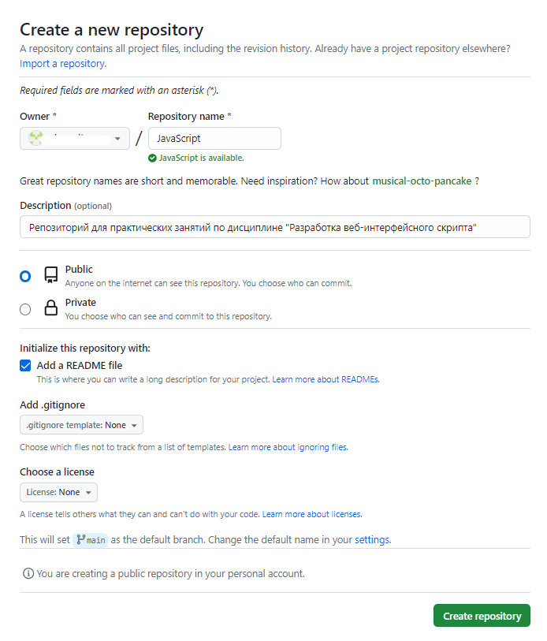
Для создания нового репозитория необходимо указать имя репозитория и его краткое описание.
Вы можете сделать репозиторий общедоступным, указав опцию Public при создании – все пользователи GitHub будут видеть Ваш код. Или сделать его приватным, выбрав опцию Private – только Вы будете видеть Ваш код.
Так же при инициализации репозитория добавьте файл README.

Slide 19
README — текстовый файл, который распространяется вместе с программным обеспечением и содержит информацию о нём. Обычно это информация о продукте, например цель разработки, информация о разработчиках, или инструкция по развертыванию и использованию приложения.
GitHub автоматически сгенерирует содержания файла README, расположив в нем название репозитория и его описание.

Slide 20
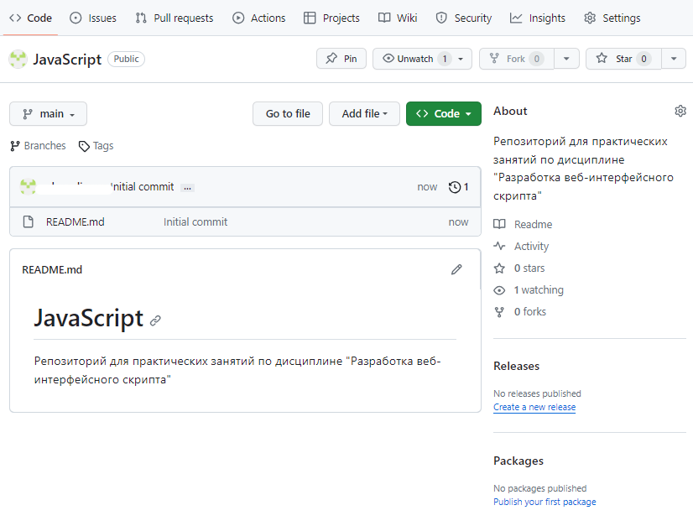
На данном слайде представлен пример созданного репозитория. Выполните копирование URL адреса страницы.

Slide 21
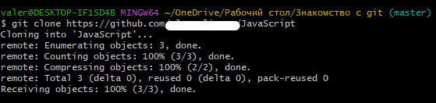
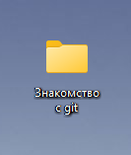
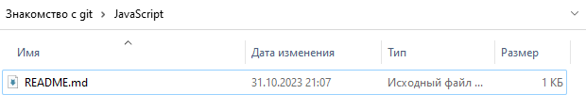
Создайте папку на рабочем столе, затем вернитесь в терминал, перейдите к расположению созданной папки и клонируйте созданный на GitHub репозиторий на свой компьютер: git clone <скопированный URL адрес>
1
2

Slide 22
Проверьте, что на компьютере, в созданной папке появился сгенерированный файл README. Так же проверьте его содержимое.

Slide 23
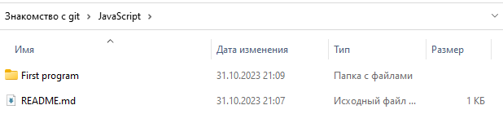
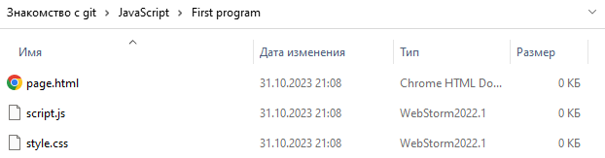
Создадим нашу первую веб страницу и сохраним её в удаленном репозитории. Для этого в рабочей папке создадим новую папку First program и добавим в неё три файла: page.html, script.js и style.css.

Slide 24
Содержание файла HTML
<!DOCTYPE HTML>
<html>
<header>
<meta charset="UTF-8">
<link href="style.css" rel="stylesheet" type="text/css" />
</header>
<body>
<h1>My first program!</h1>
<script src="script.js"></script>
</body>
</html>

Slide 25
Содержание файла CSS
h1 {
color: green;
font-size: large;
font-family: Arial, Helvetica, sans-serif;
}

Slide 26
Содержание файла JavaScript
alert('Hello world!');

Slide 27
Теперь все внесенные локальные изменения нужно зафиксировать в удаленном репозитории. Данная фиксация носит название «Коммит».
Коммит - это способ сохранения изменений в коде. Каждый коммит содержит информацию о том, что было изменено в коде и кем были внесены эти изменения. Они позволяют разработчикам отслеживать изменения в своем коде и возвращаться к предыдущим версиям, если это необходимо.

Slide 28
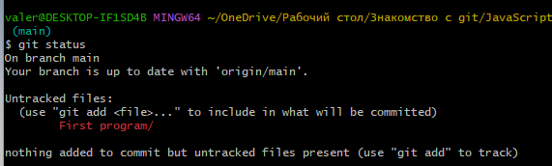
Перед выполнением коммита мы можем проверить текущий статус локального репозитория. Для этого нужно выполнить команду git status
На изображении видно что есть незафиксированные изменения First program/ – название папки с кодом нашего первого веб-приложения.

Slide 29
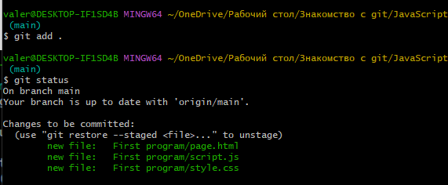
Чтобы использовать команду commit, разработчик должен сначала использовать команду git add, чтобы добавить измененные файлы.
Есть несколько вариантов выполнения данной команды:
git add <название файла>
git add .
Точка – обозначает все измененные файлы.

Slide 30
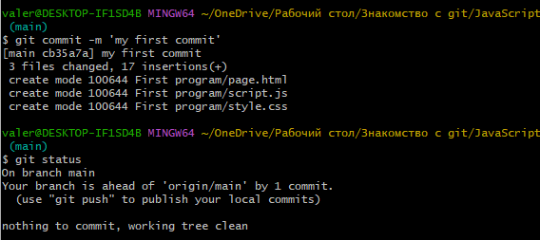
После того как файлы добавлены (git add .), разработчик может использовать команду git commit –m <сообщение>, чтобы сохранить изменения. При этом нужно написать сообщение о внесенных изменениях. Сообщение обычно должно содержать краткое описание того, что сделал разработчик и что теперь работает по-другому.

Slide 31
Хорошее сообщение должно содержать краткое описание внесенных изменений и иметь понятную структуру.
Старайтесь использовать понятные и информативные заголовки.
Опишите внесенные изменения и поясните, почему они были сделаны.
Используйте простой язык и старайтесь избегать сложных технических терминов.

Slide 32
Зафиксированные локальные изменения можно перенести в удаленный репозиторий на платформу GitHub. Для этого в терминале выполняется команда git push origin main

Slide 33
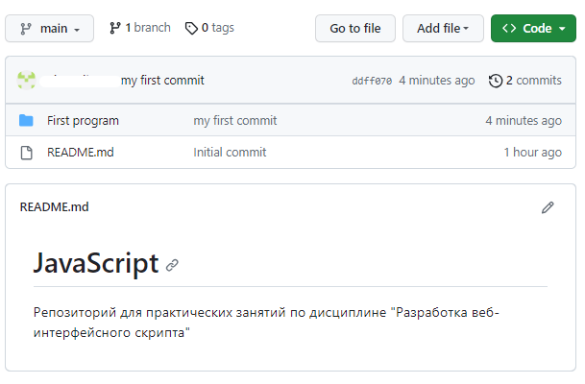
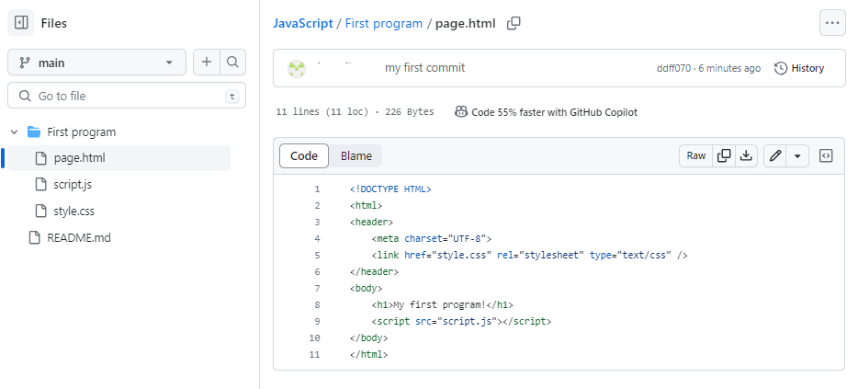
Теперь доступ к Вашему первому веб-сайту можно получить с платформы GitHub. Проверьте наличие папки First program в Вашем созданном репозитории и содержание файлов.

Slide 34

Для извлечения и загрузки содержимого из удаленного репозитория и немедленного обновления локального репозитория этим содержимым используется команда git pull
Это обратный процесс команды git push

